Slide 1
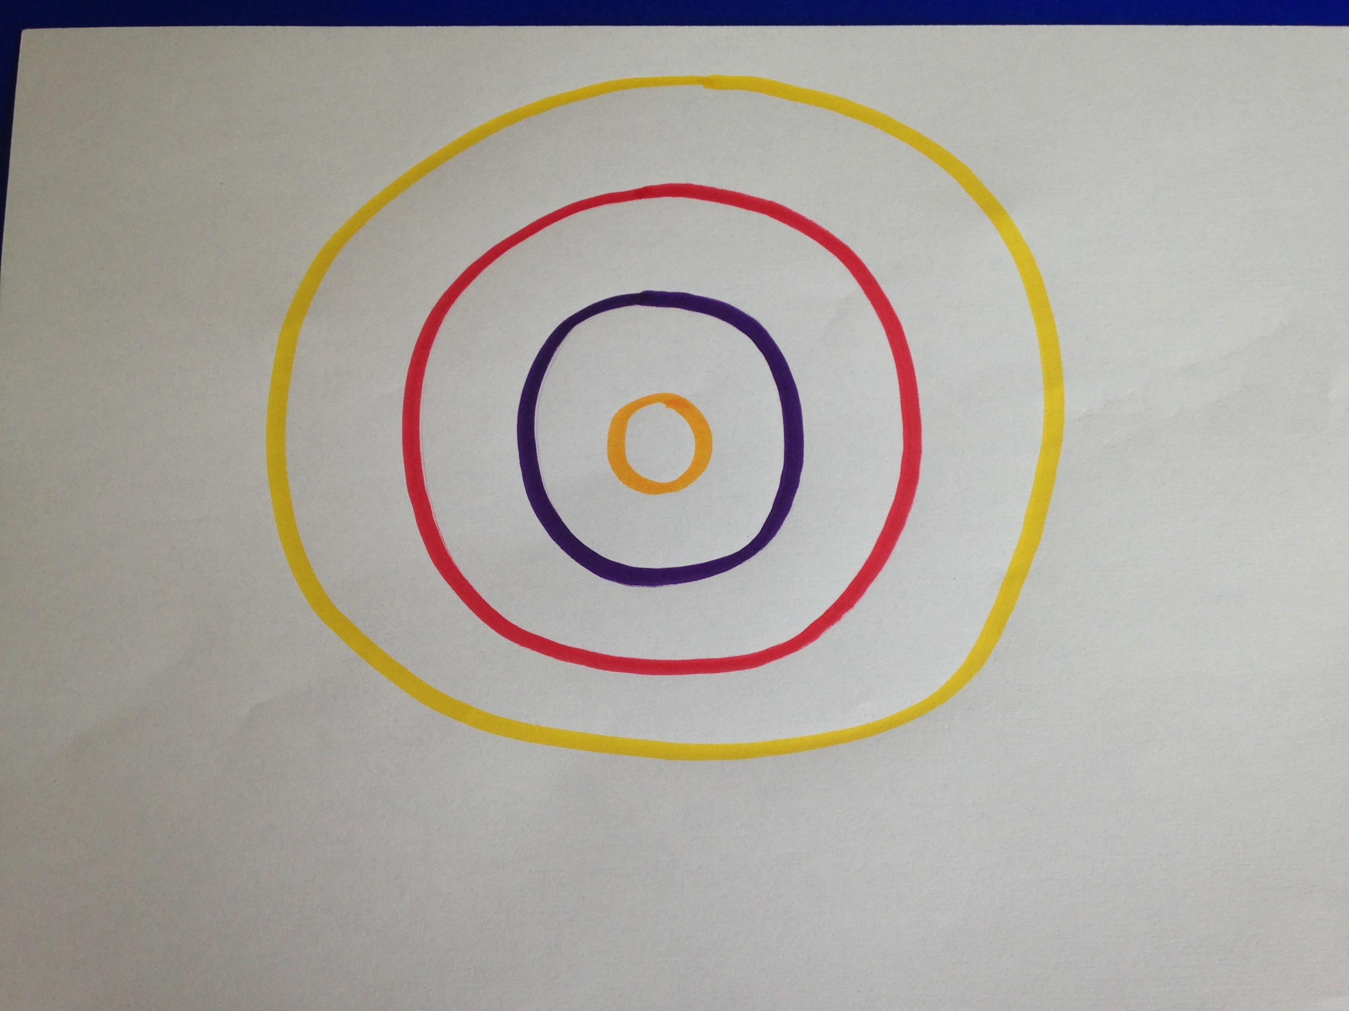
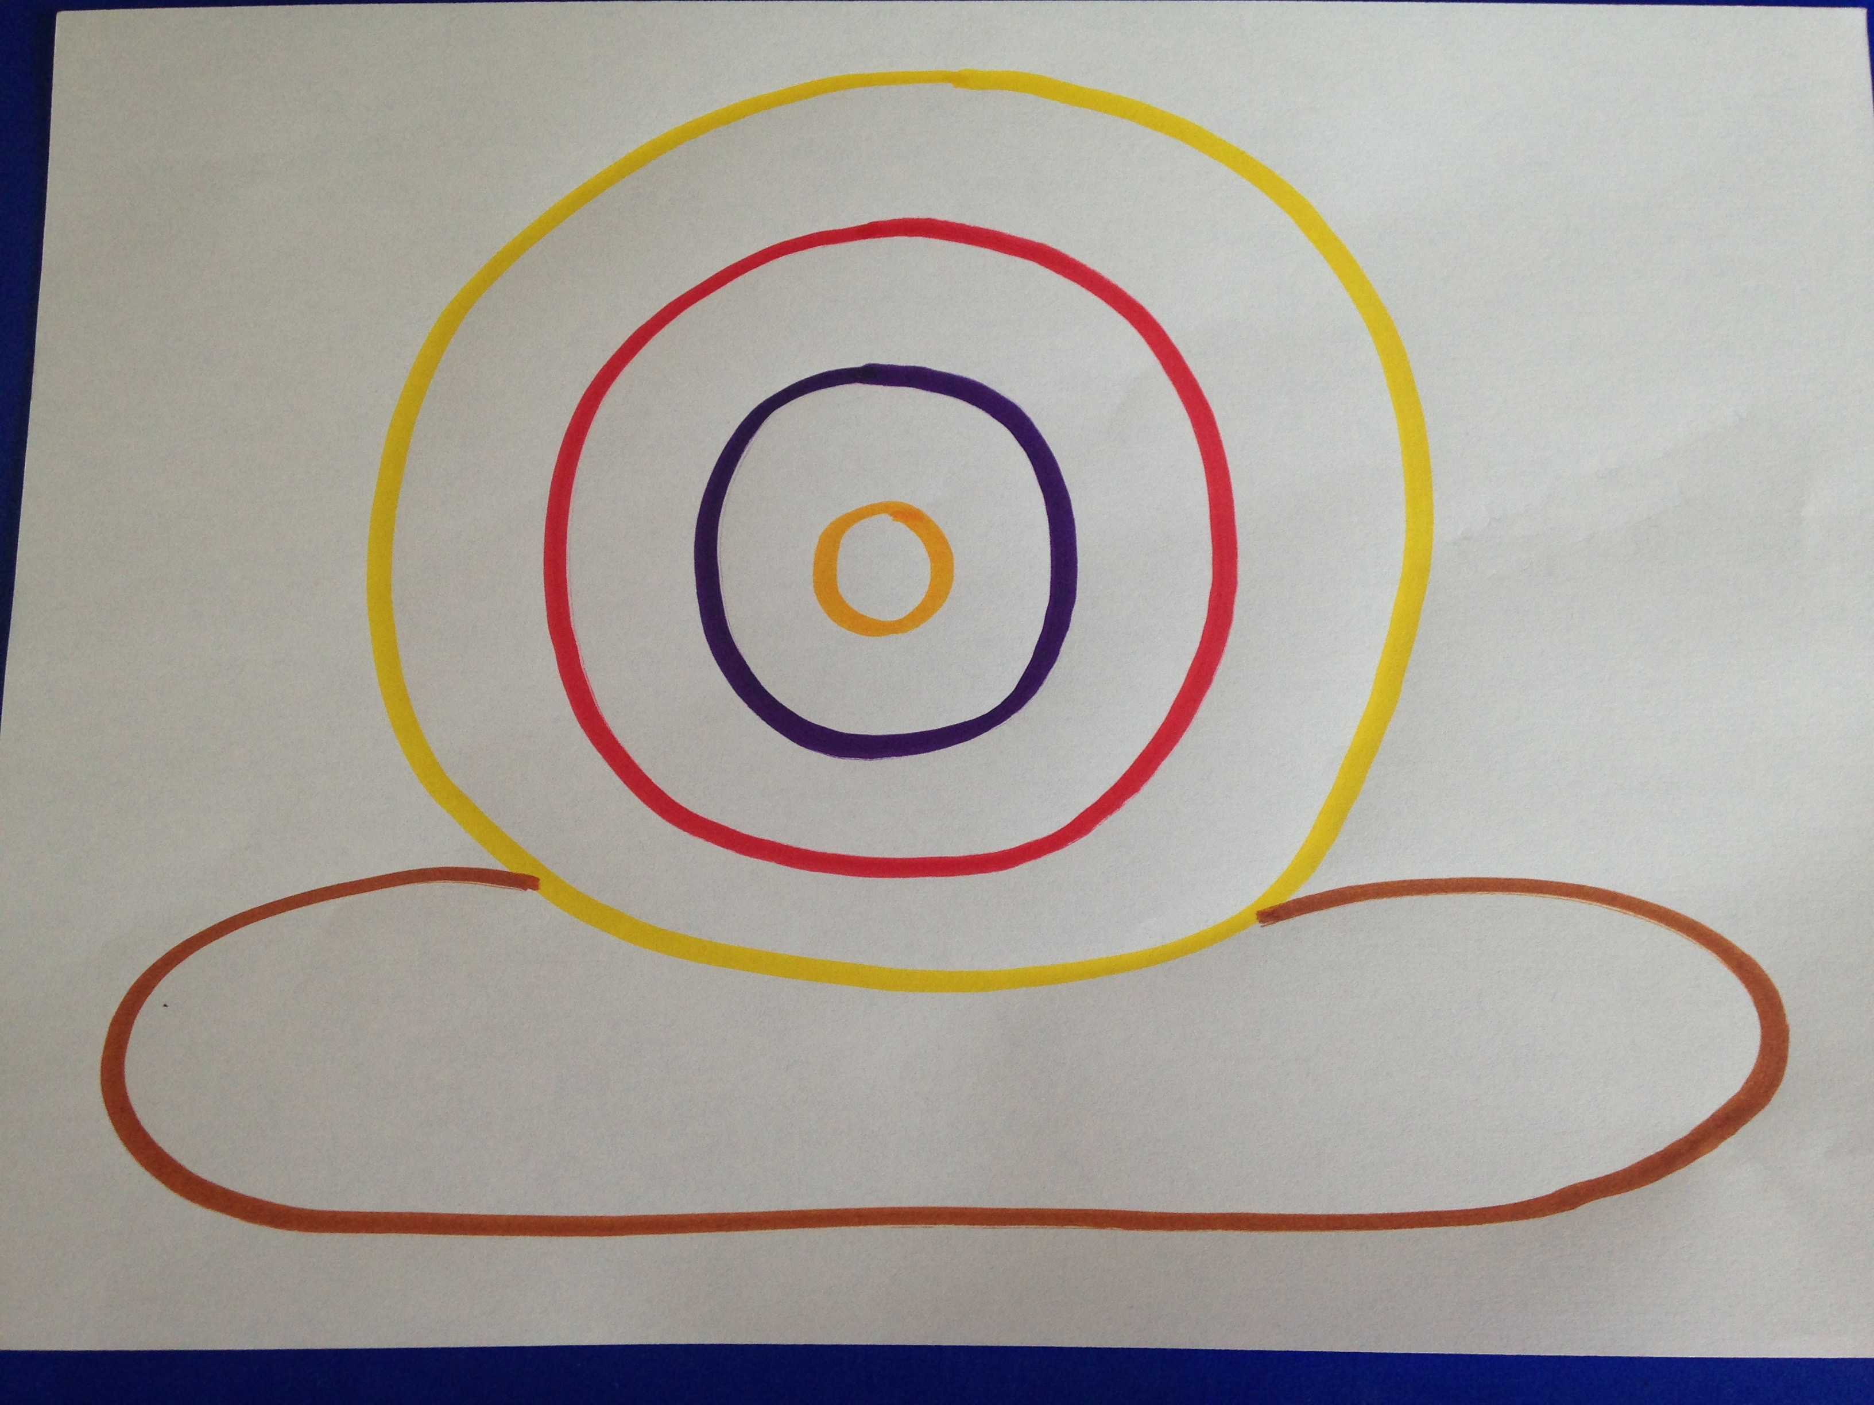
J’apprends à dessiner un escargot
Etape 1: je trace des cercles de plus en plus grands
Etape 2:Je dessine le ventre

Slide 2
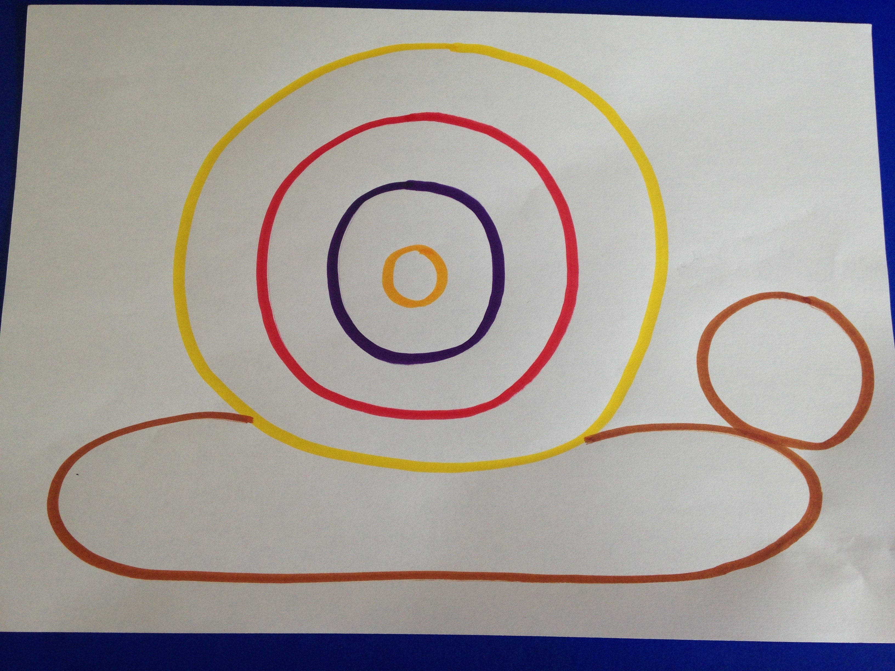
Etape 3:je dessine un rond pour la tête

Slide 3
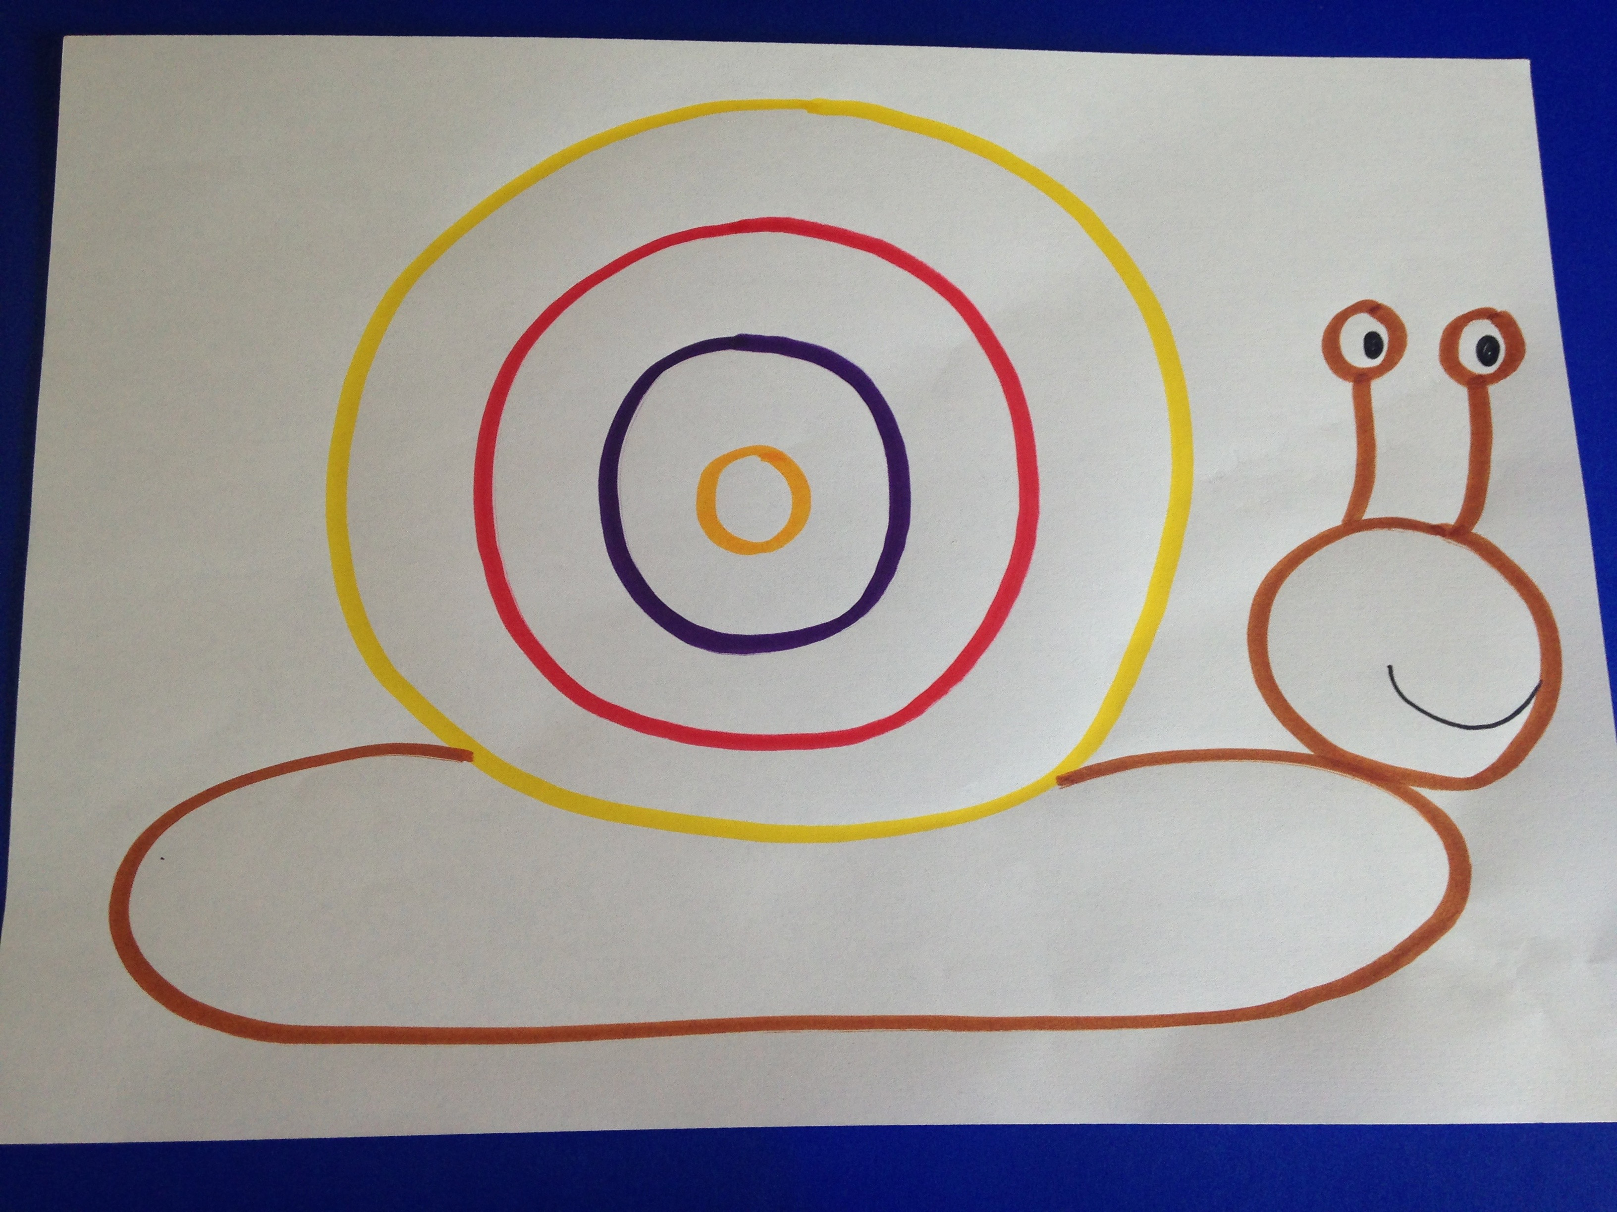
Et voilà un joli escargot!
Etape 4:je dessine deux traits sur la tête puis deux ronds avec les yeux.
Et je dessine la bouche.

